Slide 1
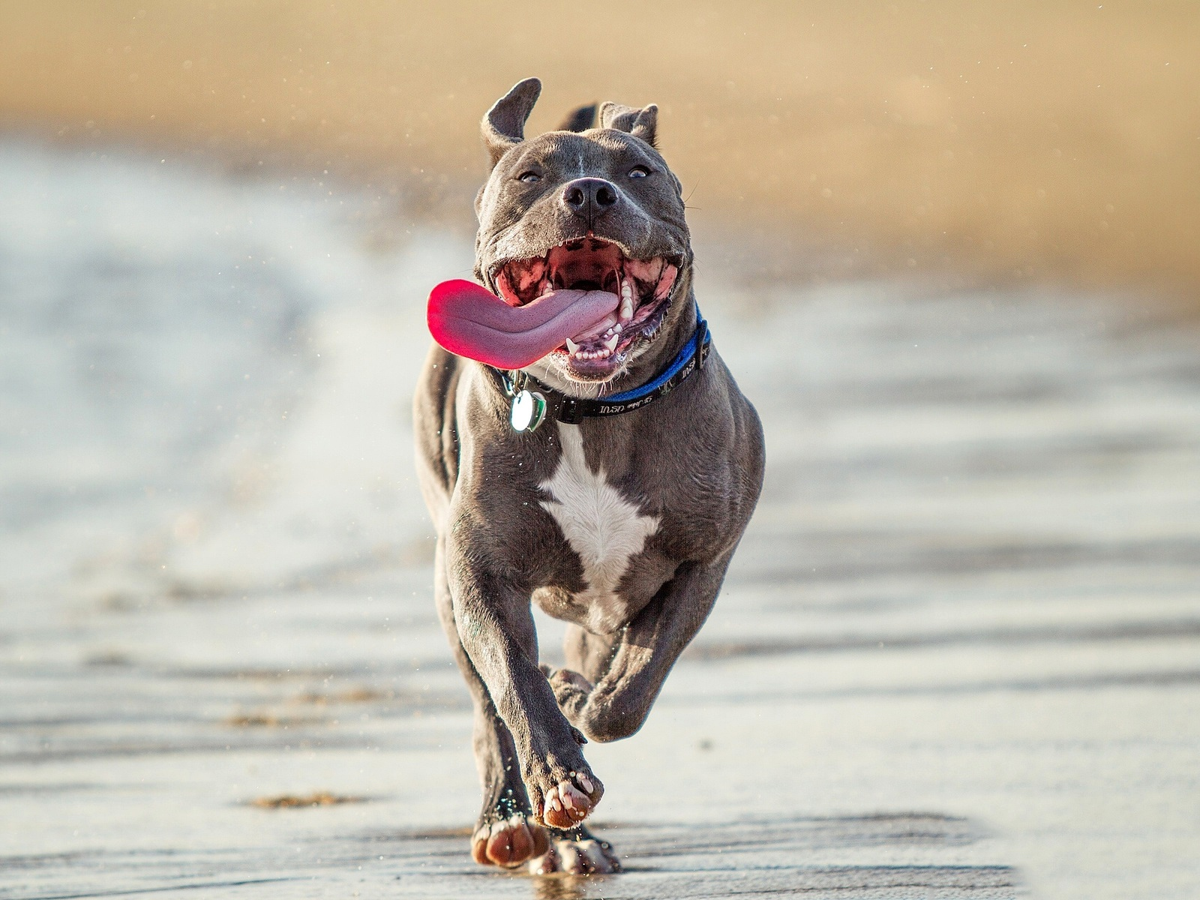
SMART
COLLAR
Make your dog happy

Slide 2
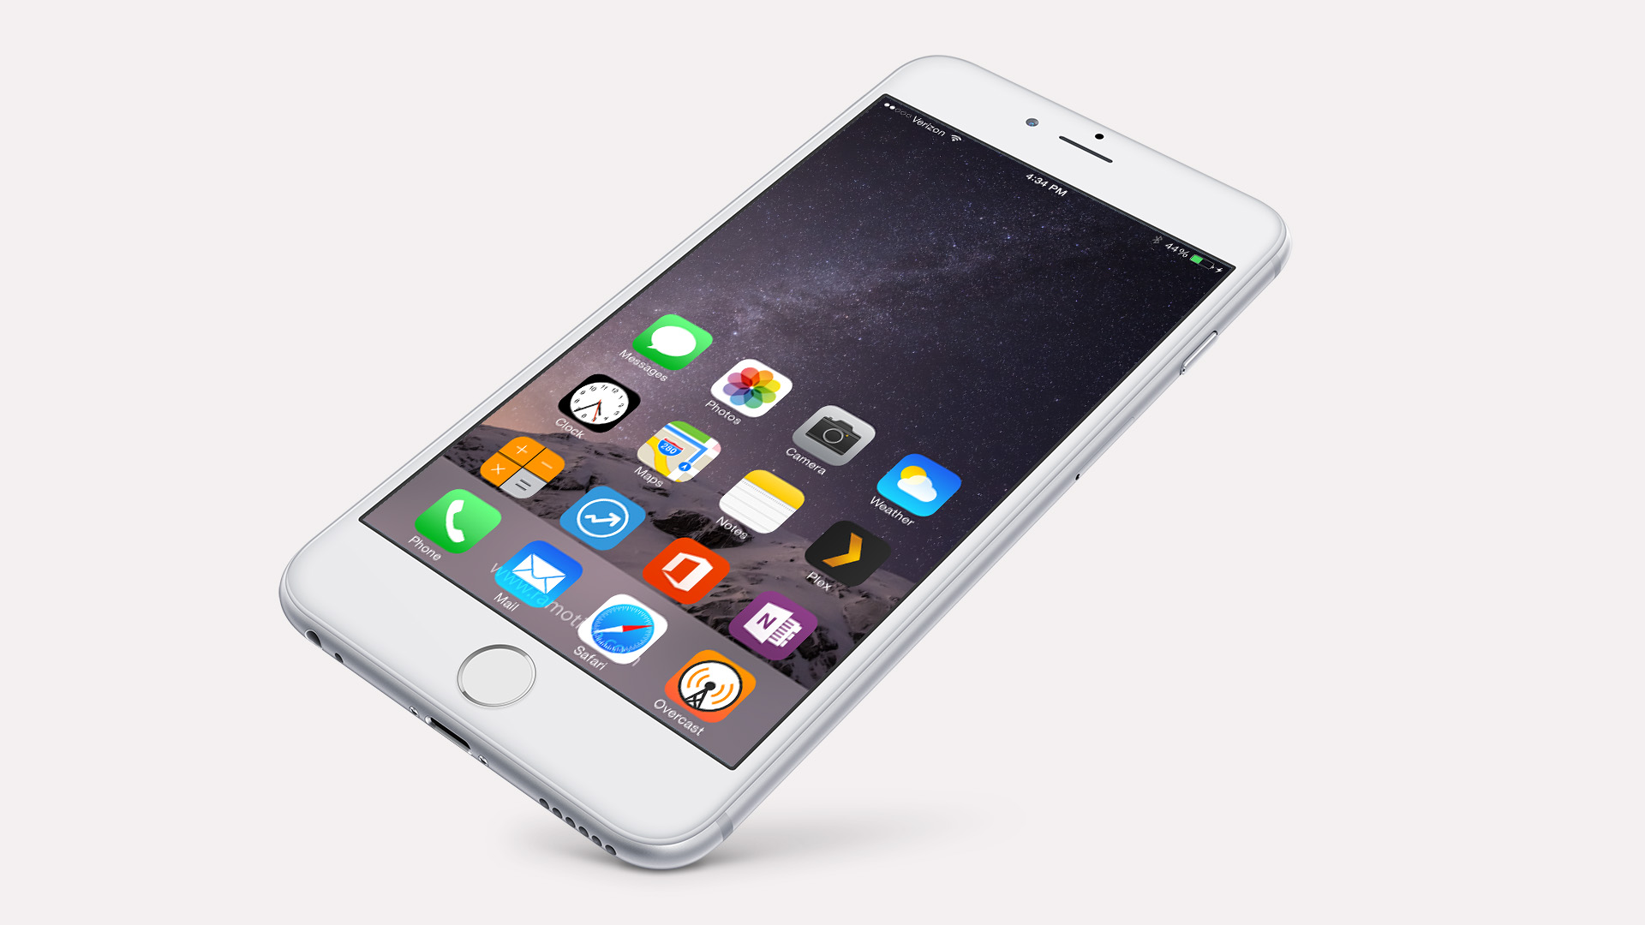
Do you think your smartphone help you to make your dog happy
Do you think your smartphone
help you to make your dog
happy

Slide 3

Comment mon portable serait utile à mon chien ?!

Slide 4
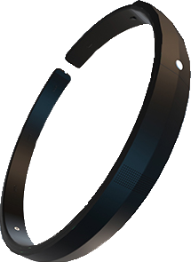
This is a revolution
Using Wonderbar technologie

Slide 5
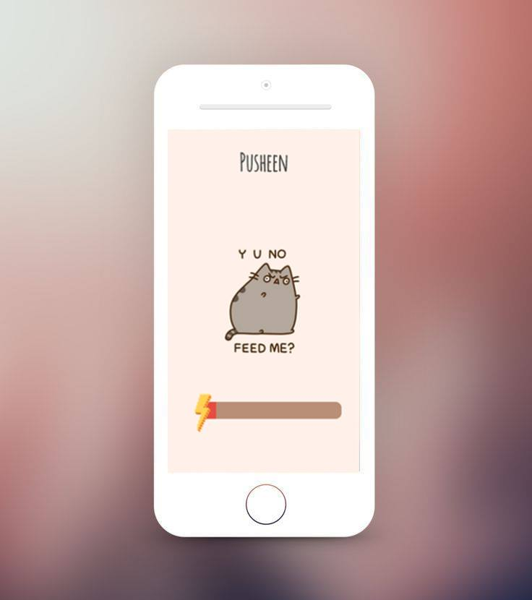
We introduce The Smart Collar

Slide 6
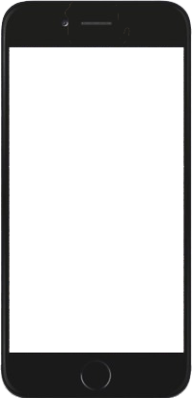
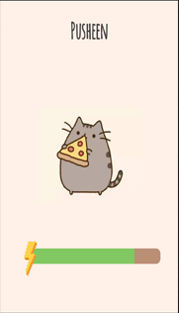
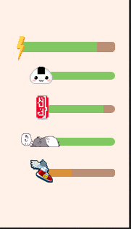
1. Une possibilité de voir ce que fait ton animal
avec un petit chat “So cute”
2. Une vue genérale sur l’etat de santé de ton animal qui permet d’avoir plus d’informations en cliquant dessus

